Slide 1

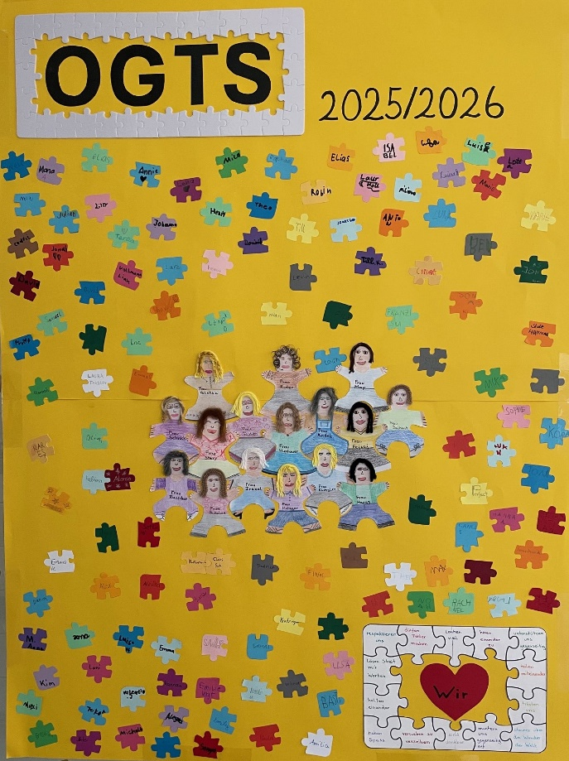
Herzlich Willkommen
zum Elternabend
der Offenen Ganztagsschule
im Schuljahr 2025/ 2026

Slide 2
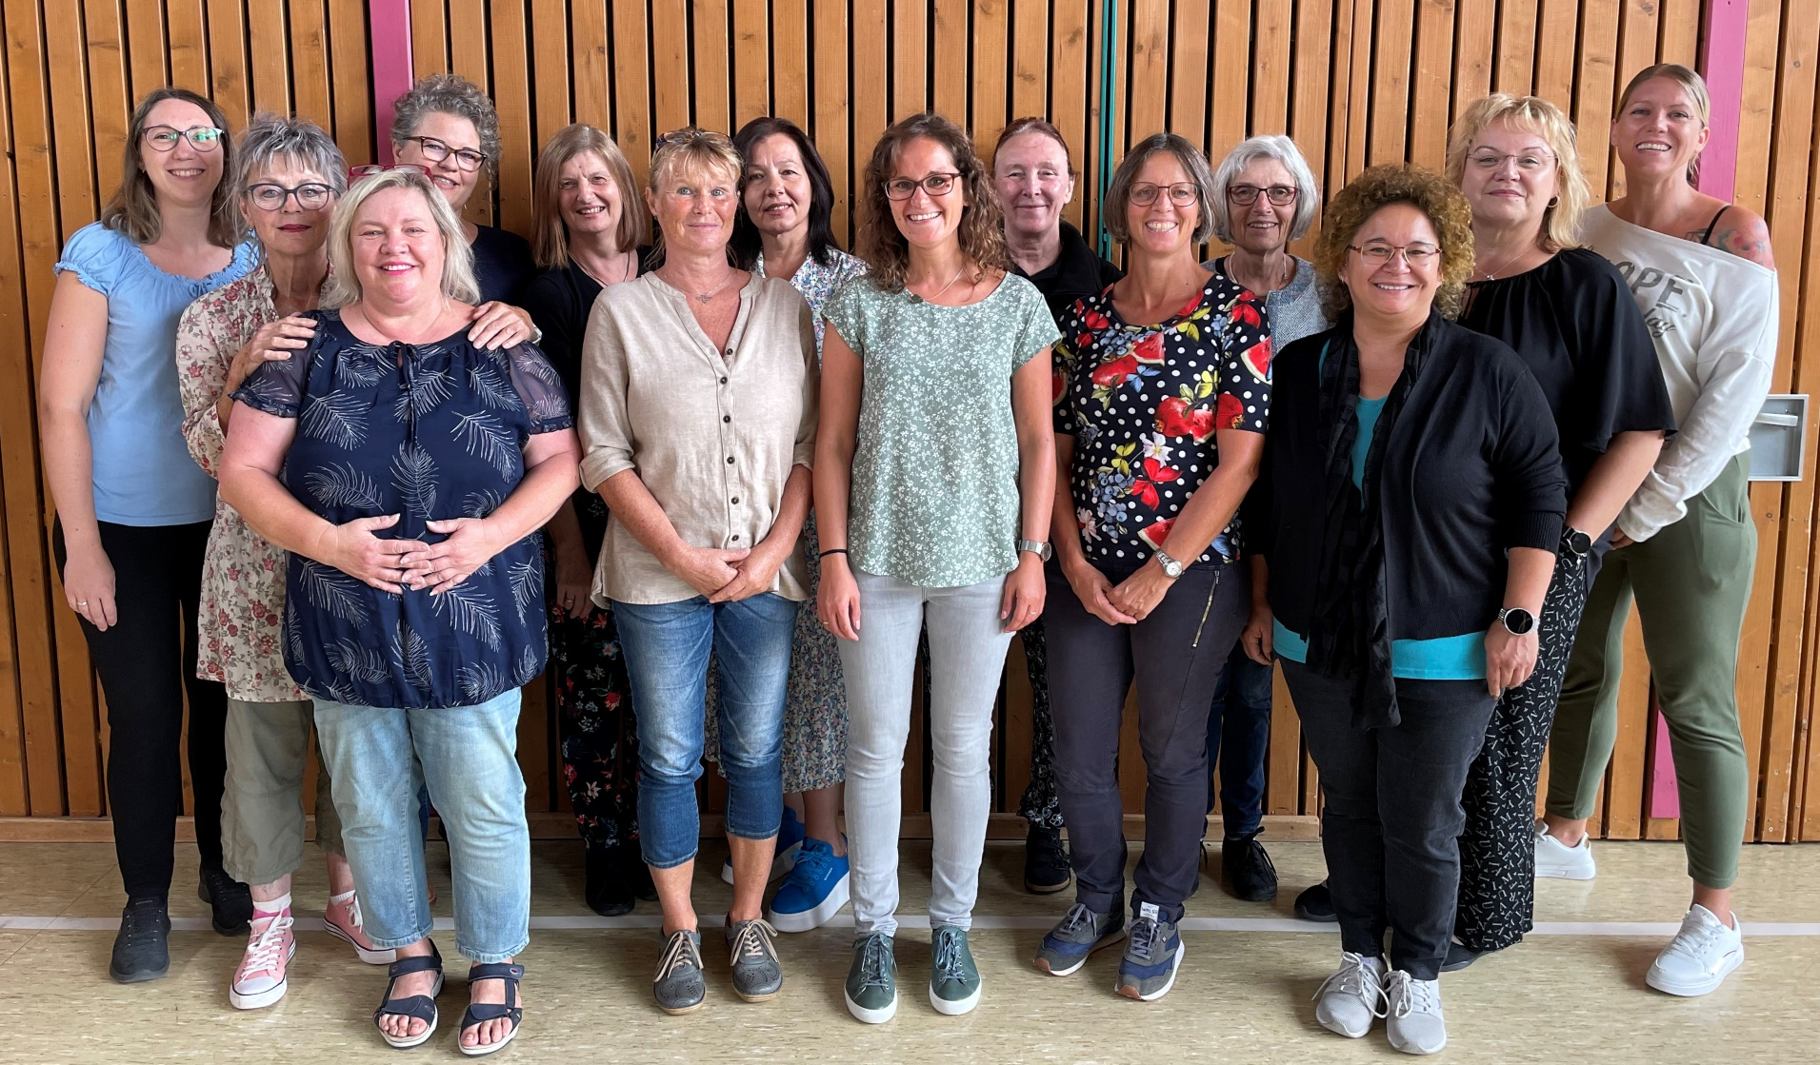
Vorstellung des OGTS Teams

Slide 3
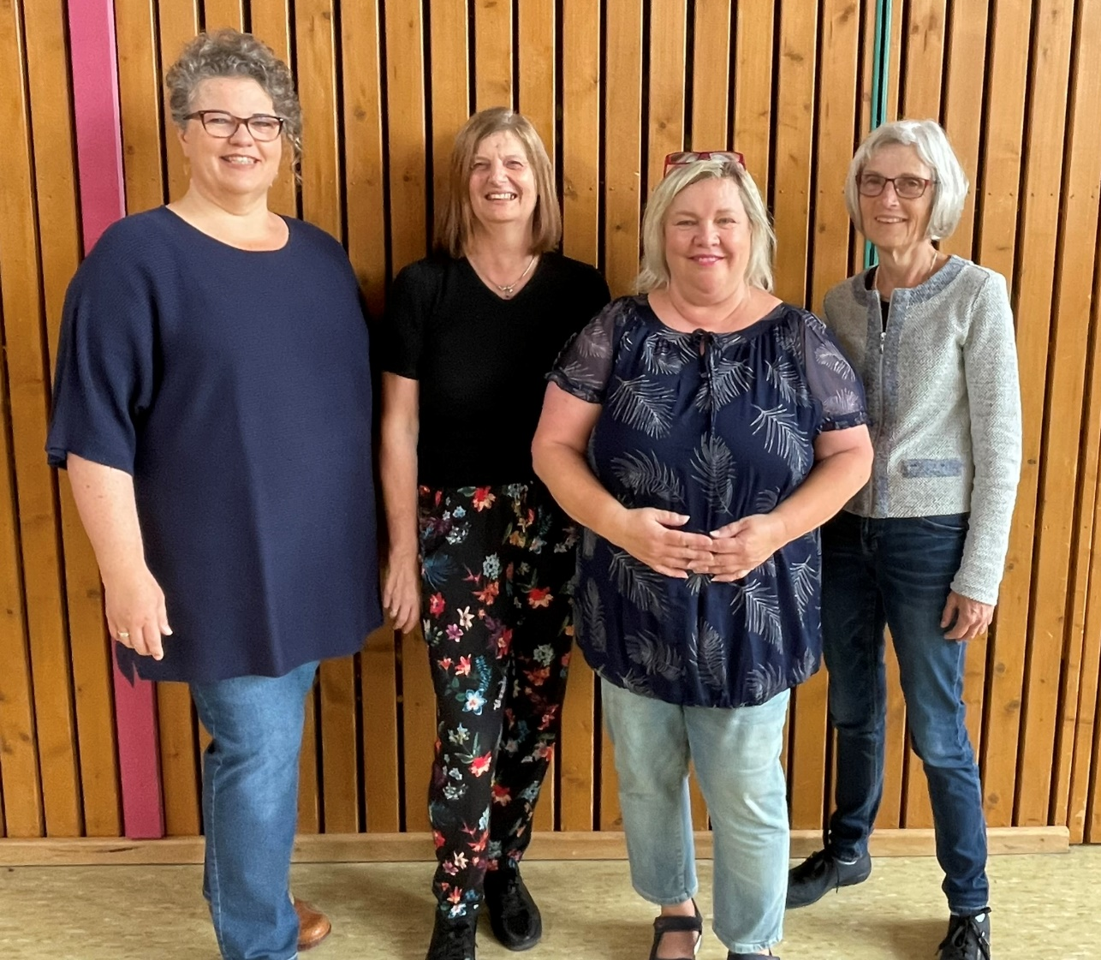
Betreuerinnen der 1.Klasse
Frau Scholze
Frau Fischer
Frau Rauscher
Frau Drexel
Offene Ganztagsschule an der Grundschule Großaitingen

Slide 4
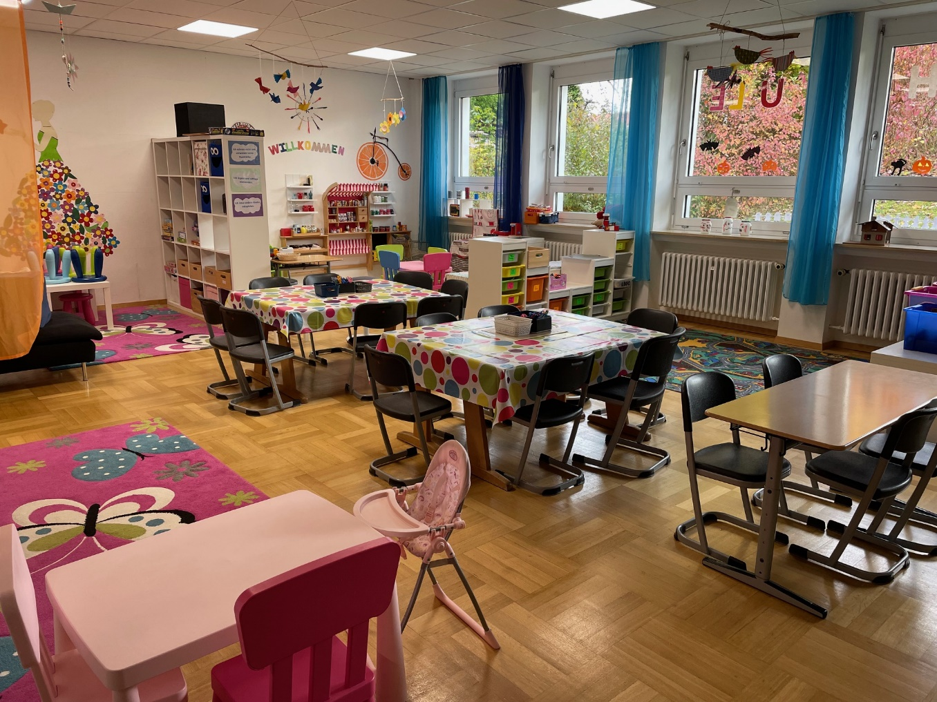
Räumlichkeiten der 1. Klasse
Kuschi
Offene Ganztagsschule an der Grundschule Großaitingen

Slide 5
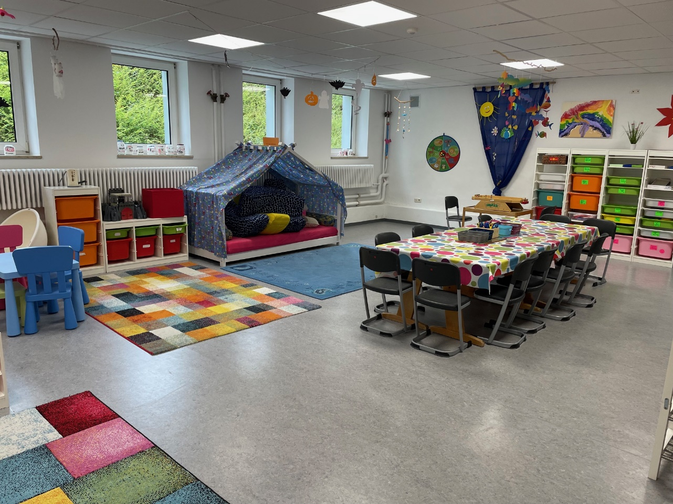
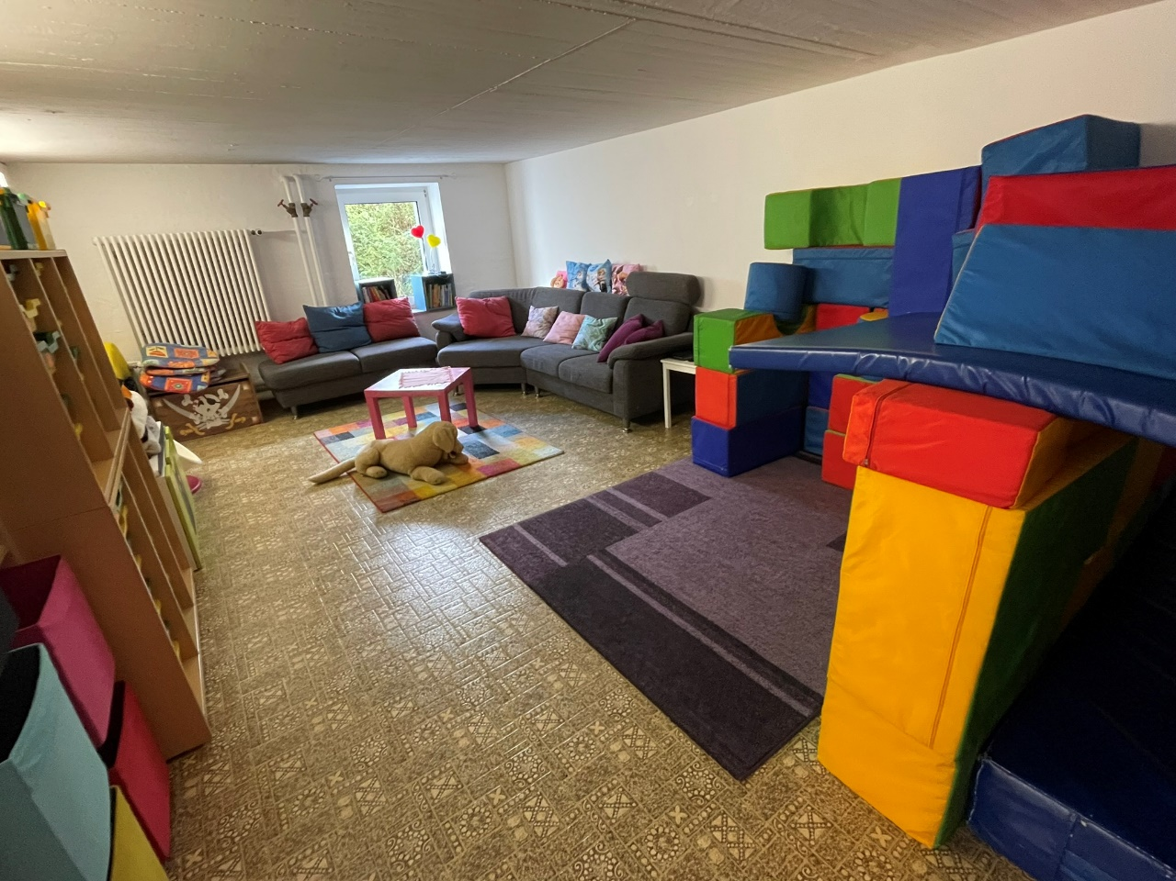
Räumlichkeiten der 1. Klasse
Regenbogenraum
Offene Ganztagsschule an der Grundschule Großaitingen

Slide 6
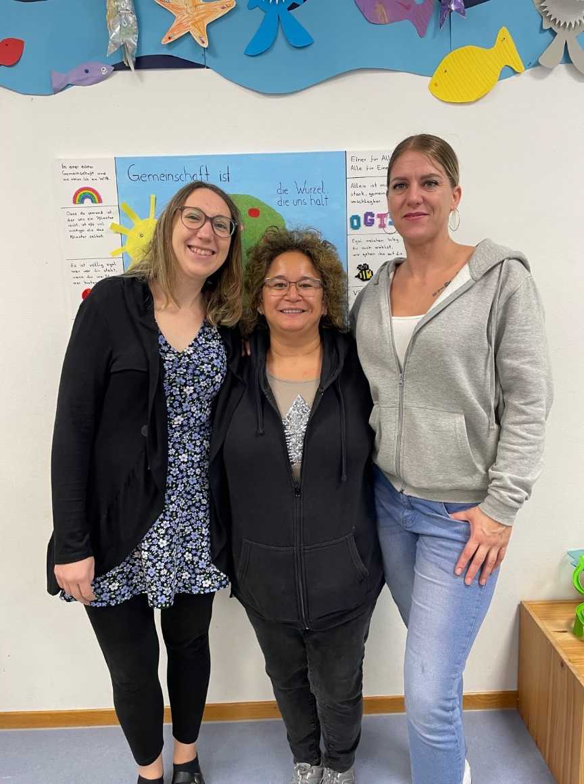
Betreuerinnen der 2. Klasse
Frau Röder
Frau Schröck
Frau Poleksic
Offene Ganztagsschule an der Grundschule Großaitingen

Slide 7
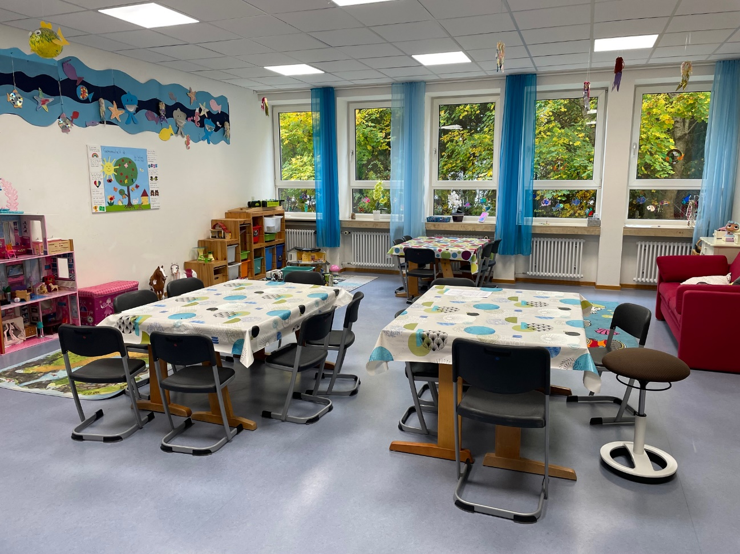
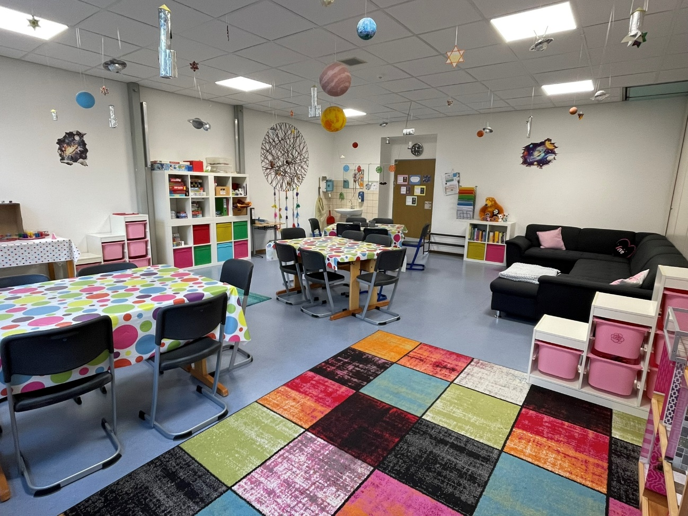
Räumlichkeiten der 2. Klasse
Aquarium
Weltraum
22.10.25
Offene Ganztagsschule an der Grundschule Großaitingen

Slide 8
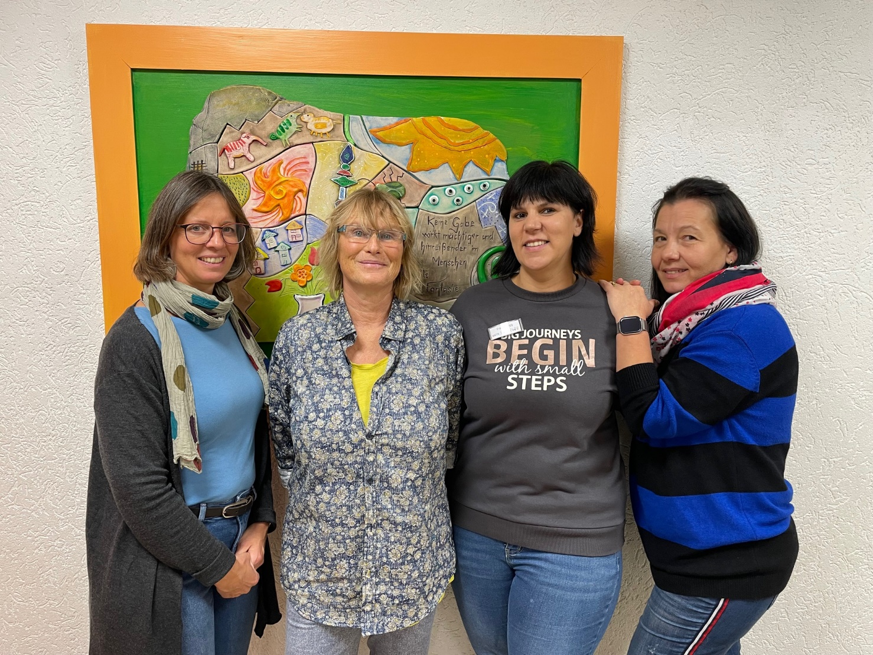
Betreuerinnen der 3. Klasse
Frau Röder
Frau Klingler
Frau Haugg
Frau Dechent
Frau Fejzaj
Offene Ganztagsschule an der Grundschule Großaitingen

Slide 9
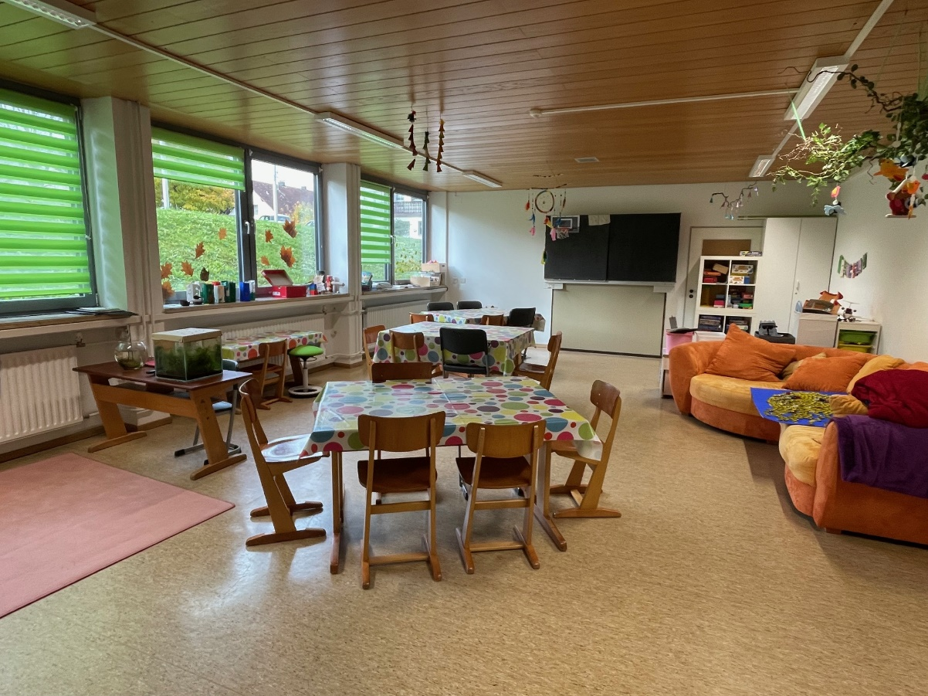
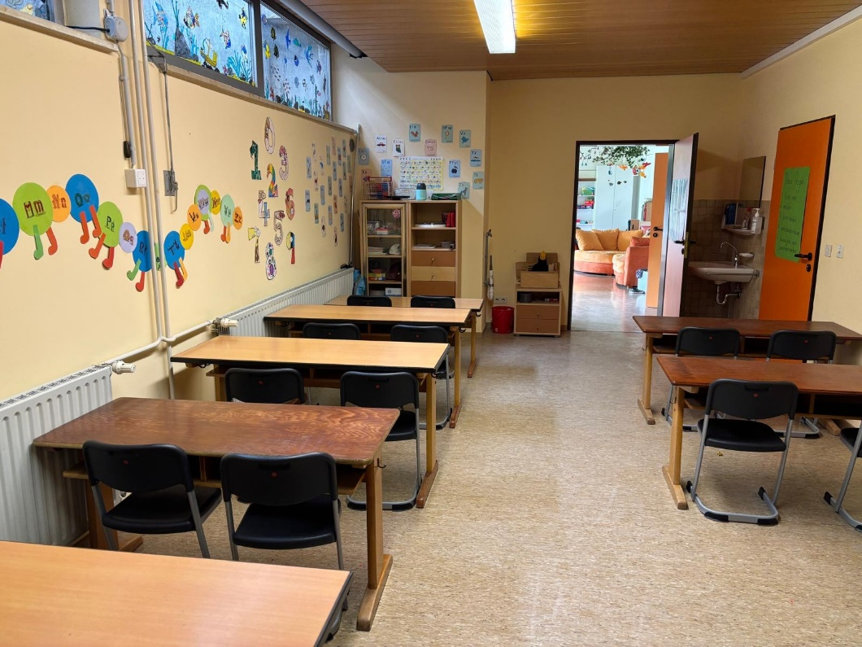
Räumlichkeiten der 3. Klasse
Wunderland
Hausaufgabenraum
Offene Ganztagsschule an der Grundschule Großaitingen

Slide 10
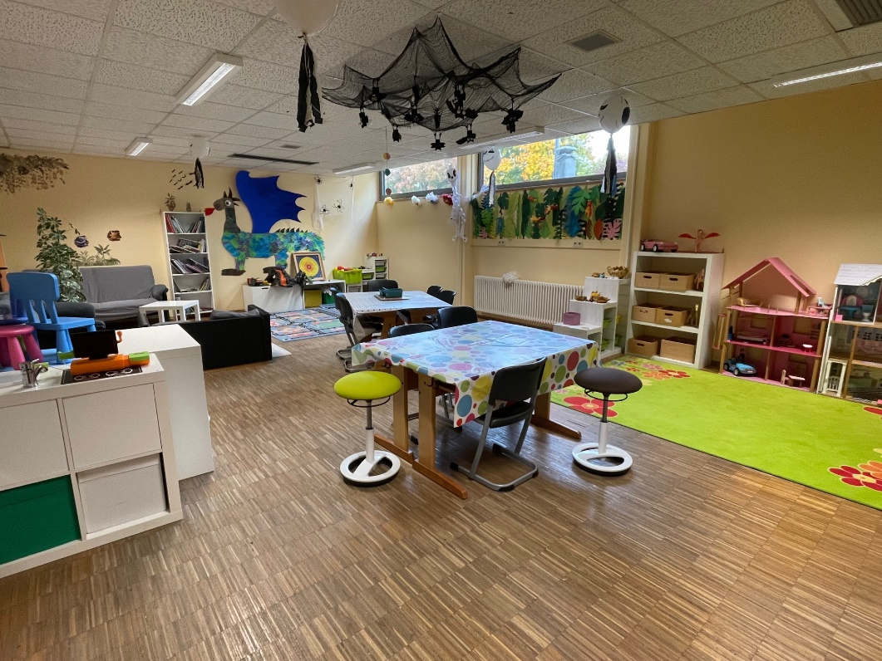
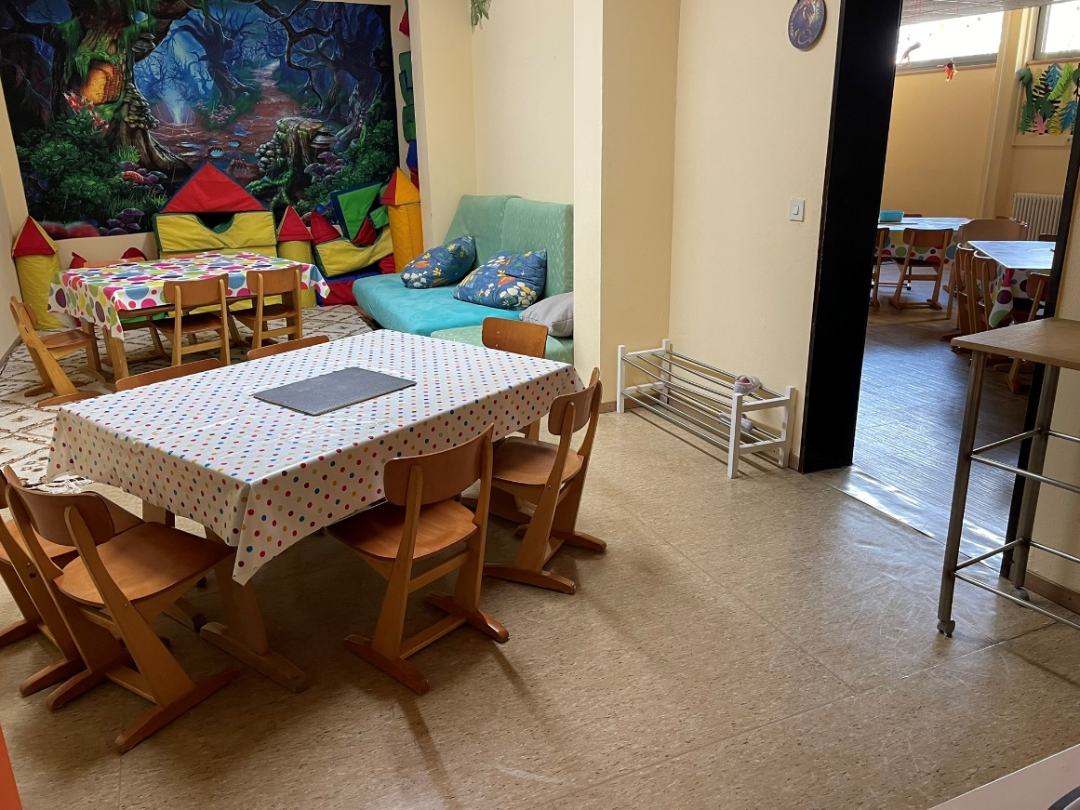
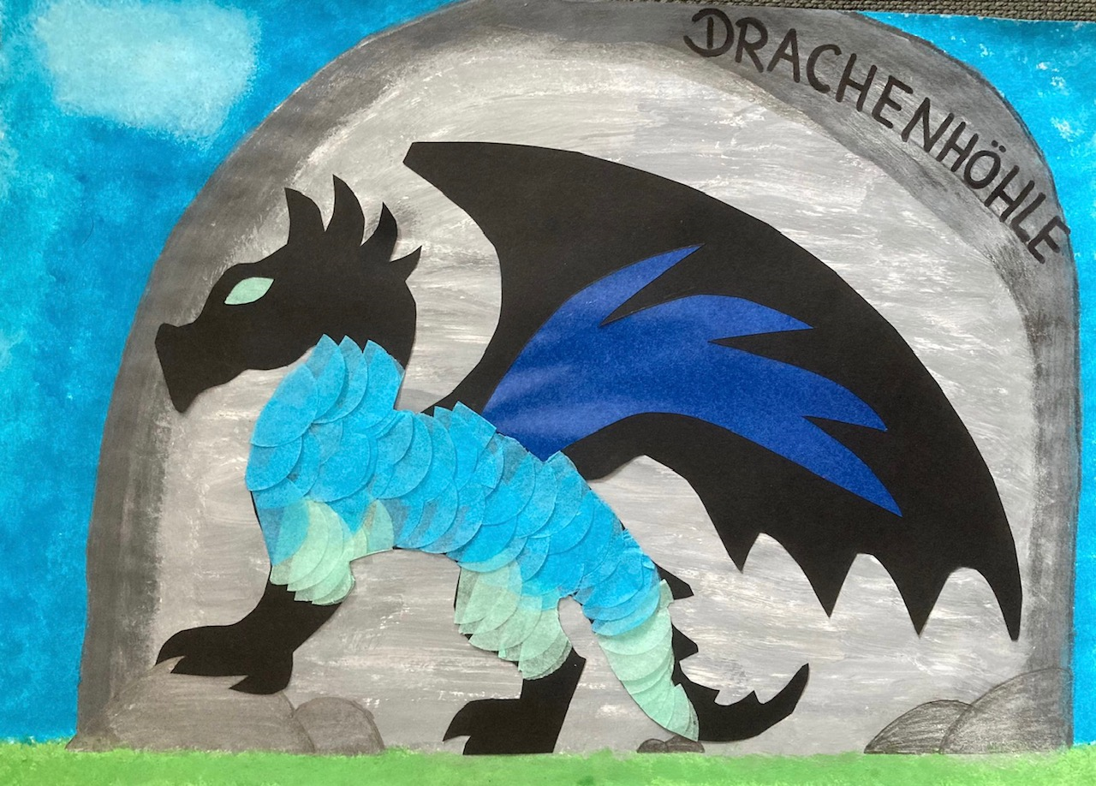
Räumlichkeiten der 3. Klasse
Drachenhöhle
Offene Ganztagsschule an der Grundschule Großaitingen

Slide 11
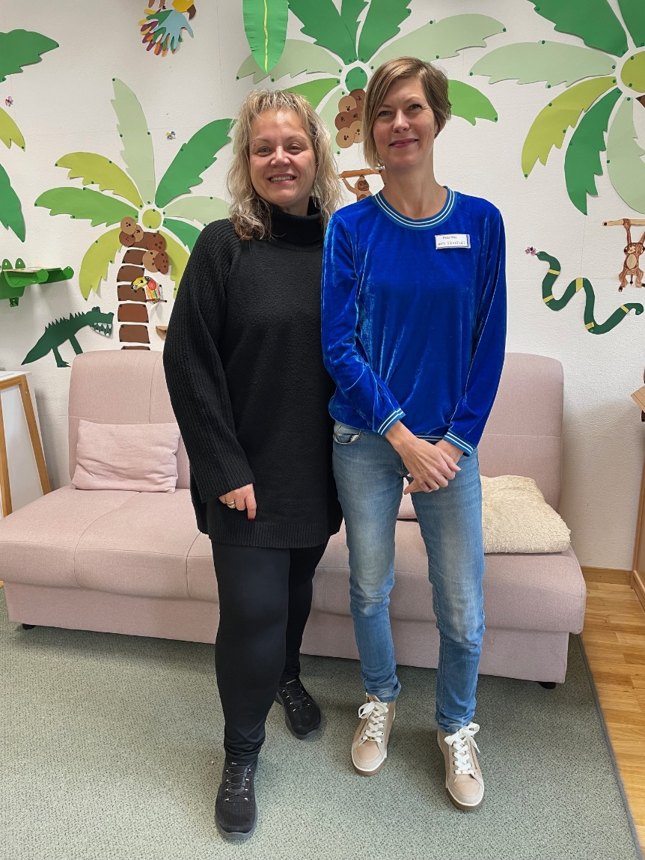
Betreuerinnen der 4. Klasse
Frau Metzger
Frau May
Offene Ganztagsschule an der Grundschule Großaitingen

Slide 12
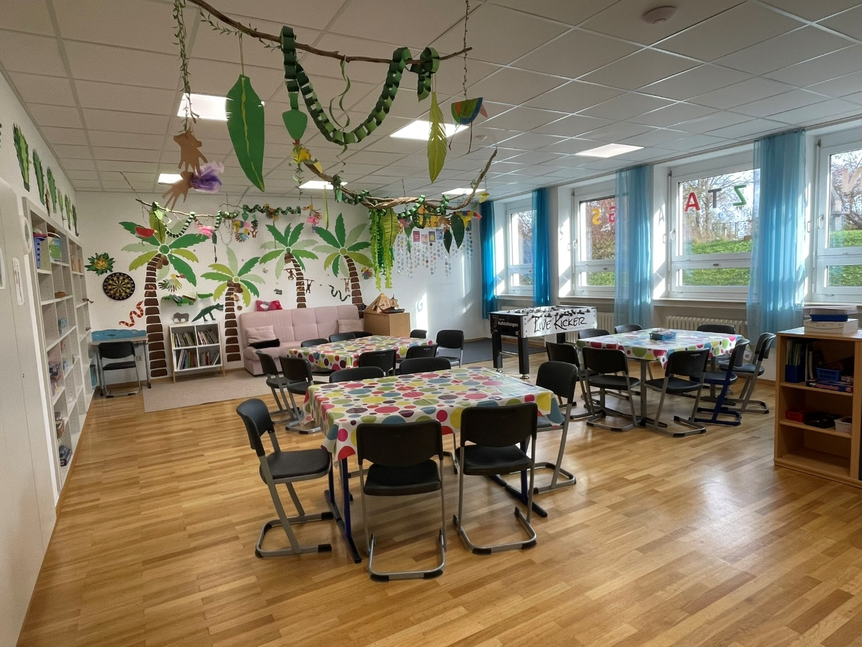
Räumlichkeiten der 4. Klasse
Dschungel
Offene Ganztagsschule an der Grundschule Großaitingen

Slide 13
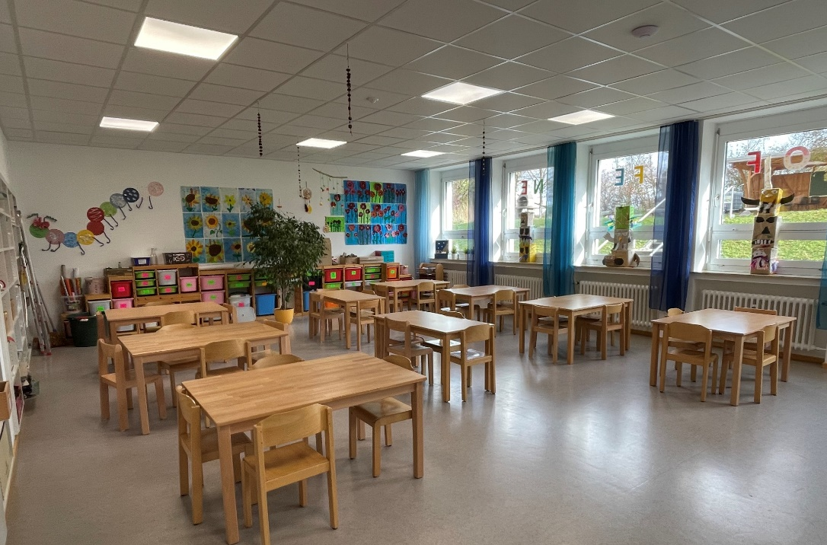
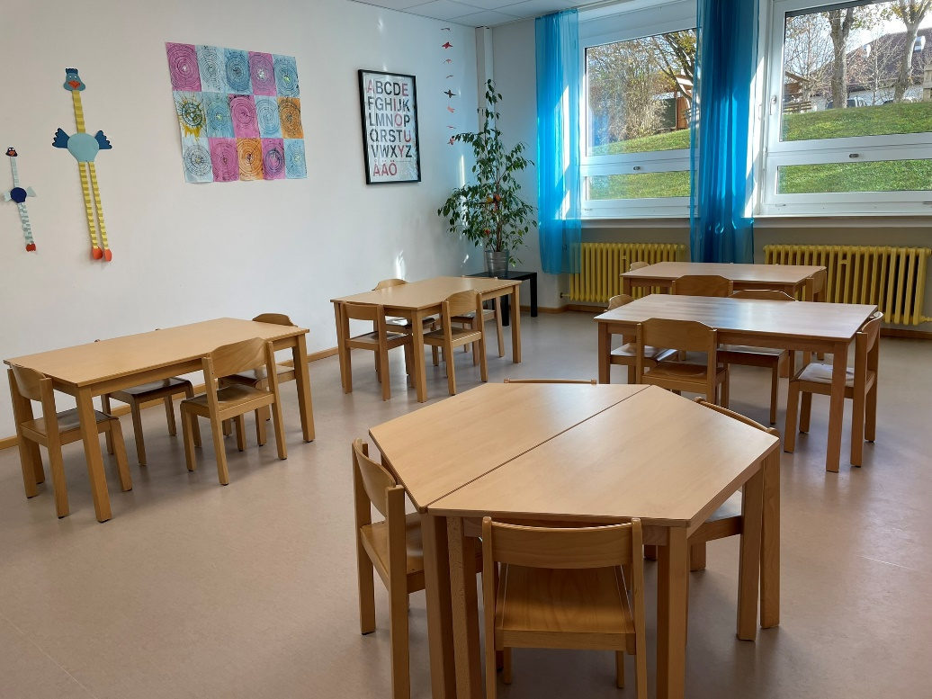
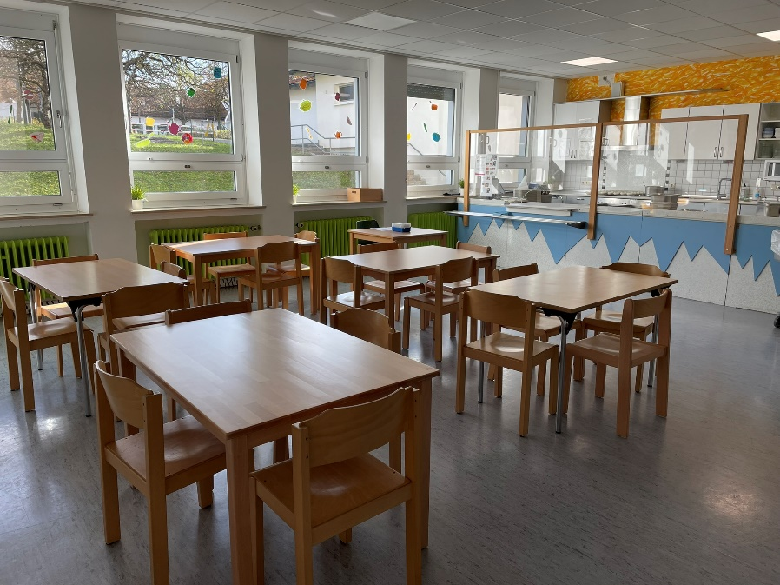
Mensa
große Mensa
kleine Mensa
Küche
Offene Ganztagsschule an der Grundschule Großaitingen

Slide 14
Bisheriges Programm
Unser Gruppenplakat
Unser Geburtstagskalender
3.Klasse: Herbstkugel, Gespenster…)
14-Uhr-Gruppe
Kreativwerkstatt Räumedeko
„Frei-Zeit“ in unseren neugestalteten Räumen
2. Klasse: Halloweenbasteln und
– deko (Fledermäuse, Gespenster, Spinnennetze, Kürbisse…)
Kindersprechstunden
Outdoor
Offene Ganztagsschule an der Grundschule Großaitingen

Slide 15
Bisheriges Programm
Tanzgruppe
Freie Spielezeit
Naturbilder
Schlemmerzeit
16-Uhr-Gruppe
Puzzle-Aktion
Fußballzeit: In- und Outdoor
Spiel und Spaß in der Halle
Kreativwerkstatt z.B. Spinnennetze, Halloween…
schminken
Offene Ganztagsschule an der Grundschule Großaitingen

Slide 16
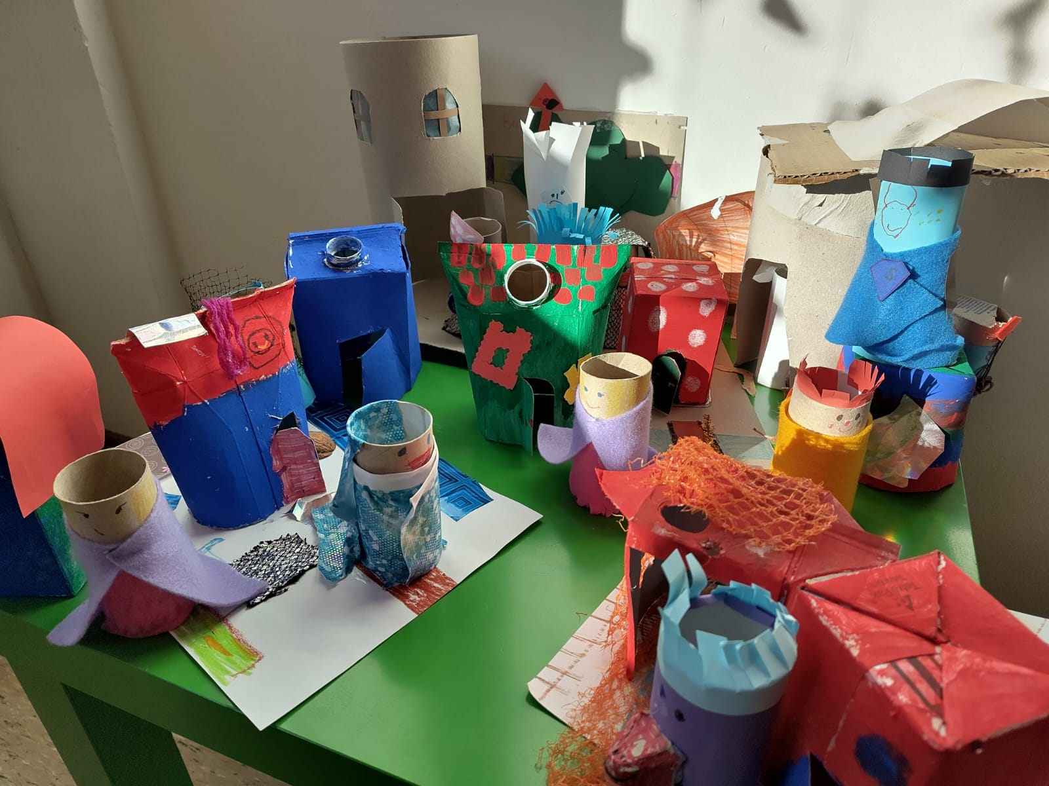
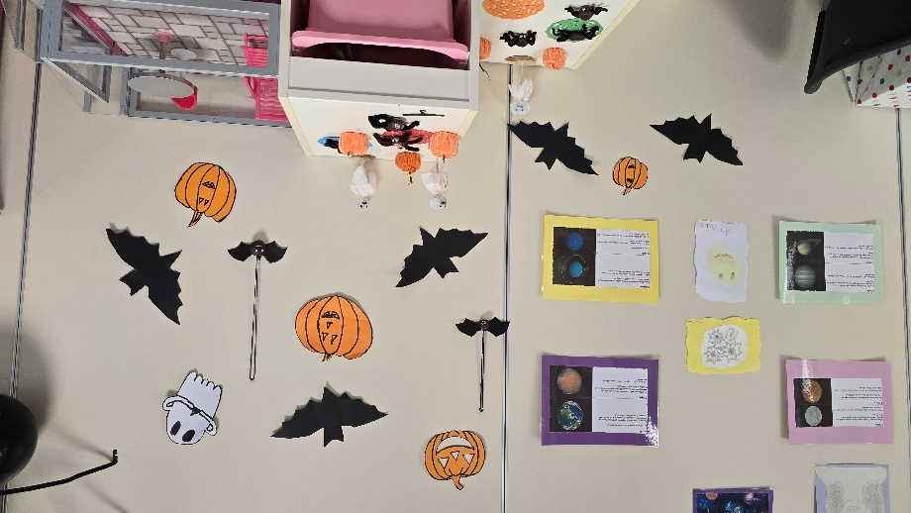
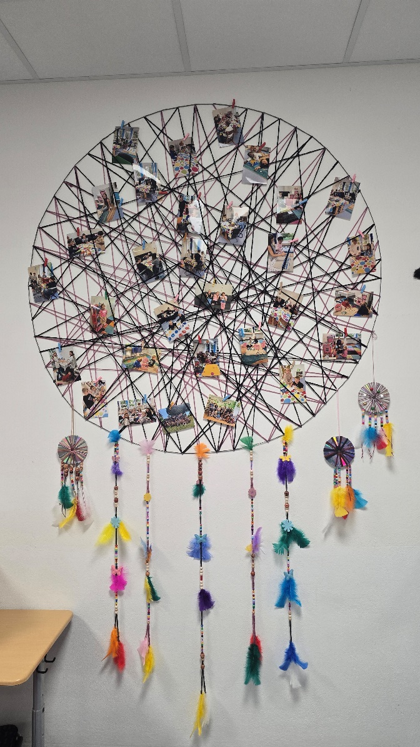
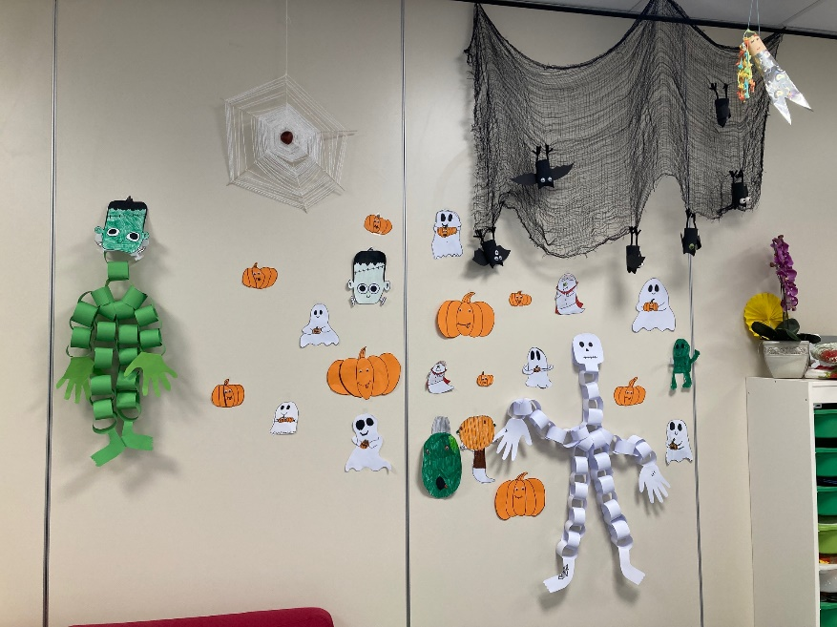
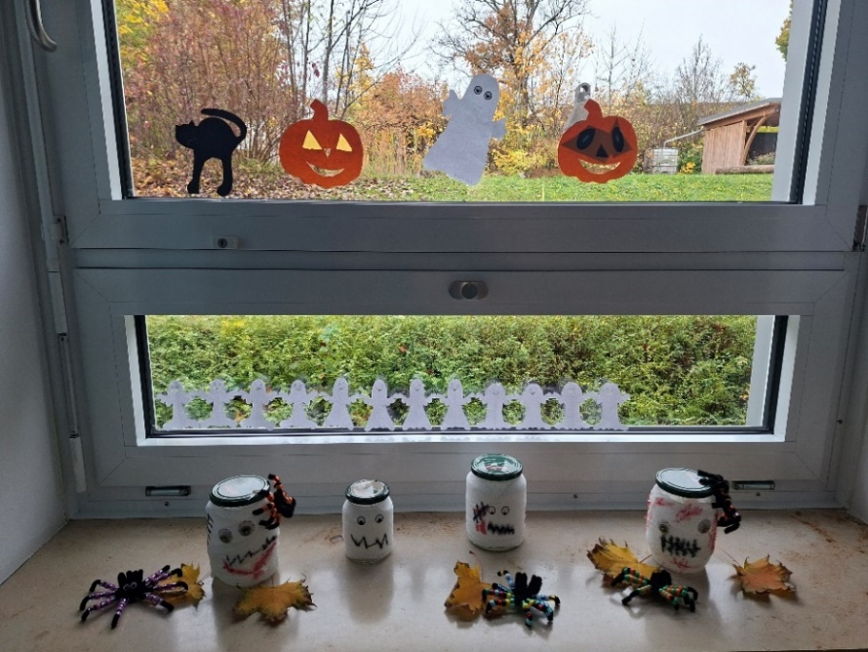
Bisheriges Programm
Offene Ganztagsschule an der Grundschule Großaitingen

Slide 17
Programmvorschau
Kickerturnier
Schlemmerzeit
jahreszeitliche Bastelaktionen
Halloweenbuffet
Töpfern
Bis 14:00 und 16:00 Uhr
Spiel und Spaß in der Halle
weihnachtliche Bastelaktionen
Verschiedene Angebote z.B. Tanz, Puzzle
tägliche Adventsgeschichte
Spielzeugtag
Weihnachtsgrillen/ -Buffet
Offene Ganztagsschule an der Grundschule Großaitingen

Slide 18
Organisatorische Informationen
Alle Erstklässler werden derzeit noch geholt
→ baldiges Ziel: Erstklässler kommen selbstständig in die OGTS
Informationsweitergabe erfolgt über Schulmanager oder E-Mail
    Bitte E-Mails regelmäßig abrufen
    Schließtag am 15.05.26, evtl. noch ein zusätzlicher Fortbildungstag
Kleidung sollte an das Wetter angepasst sein
    Sonnenschutz im Sommer
    keine zu heiße Jacke im Herbst (dünnere Jacke, wenn es doch warm wird)
    warme Kleidung im Winter (auch Schuhe)
    Wechselkleidung: Socken, Unterhose, Hose, Regenhose (kann auch an unserer Garderobe bleiben)
Schuhe
    Bitte Schuhe mitgeben, die das Kind selber anziehen kann
    Sportschuhe für 16-Uhr Kinder
Fundsachen: bei uns im Gang und in der Aula
Offene Ganztagsschule an der Grundschule Großaitingen

Slide 19
Organisatorische Informationen
Bitte für wichtige Termine (Arzttermin, Hochzeit, Trauerfeier, wöchentliche Sport/ Musikunterricht)…) rechtzeitig einen Antrag stellen über das Onlineformular oder eine Beurlaubung im Schulmanager beantragen
→ eine frühere Abholung ist nur mit einem triftigen Grund möglich!
Hausaufgabe bis 14 Uhr nur freiwillig: kein Anspruch auf Erledigung der Hausaufgabe (ohne spezielle Betreuung)
nicht in 1.Klasse!
Hausaufgaben in der 16 Uhr-Gruppe:
Lesen muss oft noch zu Hause erledigt werden
Bitte Hausaufgabenheft anschauen, ob noch etwas zu machen ist
Hausaufgabe wird nur auf Vollständigkeit kontrolliert
OGTS-Türen stehen immer offen für Fragen, Wünsche, Gespräche!
→ Guter und enger Elternkontakt ausdrücklich erwünscht ☺
Offene Ganztagsschule an der Grundschule Großaitingen

Slide 20
Organisatorische Informationen
Essen
    Abobuchung oder Einzelbuchung möglich
    Wenn ein Abo gebucht ist, erscheint dies klein oben im Menüplan
    Neu eingegebene Abos werden nur mittwochs bis 10 Uhr gebucht
    Essen zusätzlich für die anderen Tage eingeben
    „i-Net-Menue“-Zugang über den Computer oder die App möglich
     Systemnummer: 862456
    Bei Einzelbuchung: Bestellung bis 10 Uhr am Vortag für den Folgetag (bis Freitag 10 Uhr für Montag)
    Bitte Konto regelmäßig kontrollieren und rechtzeitig aufladen (Verarbeitung kann mehrere Tage dauern): bei zu wenig Guthaben wird kein Essen bestellt („Erinnerung“ bei 50 Euro und 25 Euro)
     Abos werden immer mittwochs für die darauffolgende Woche gebucht
     Erinnerungsmail taucht auch beim Essenszuschuss über Jobcenter auf (einfach ignorieren)
    Es können auch mehrere Bankkonten hinterlegt werden (Aufladung kann sonst nicht zugeordnet werden)
    Bei Krankheit: Das Essen muss selbstständig abbestellt werden (bis 10 Uhr des Vortages)
    Getränke: Wasser mit und ohne Kohlensäure
    → das Kaufen von Getränken am Automaten ist nicht erlaubt
    Brotzeitkinder bitte genügend Brotzeit mitgeben (am Besten in einer zusätzlichen Box)
    Kinder bitte zu Hause auf Essensmanieren hinweisen
Offene Ganztagsschule an der Grundschule Großaitingen

Slide 21
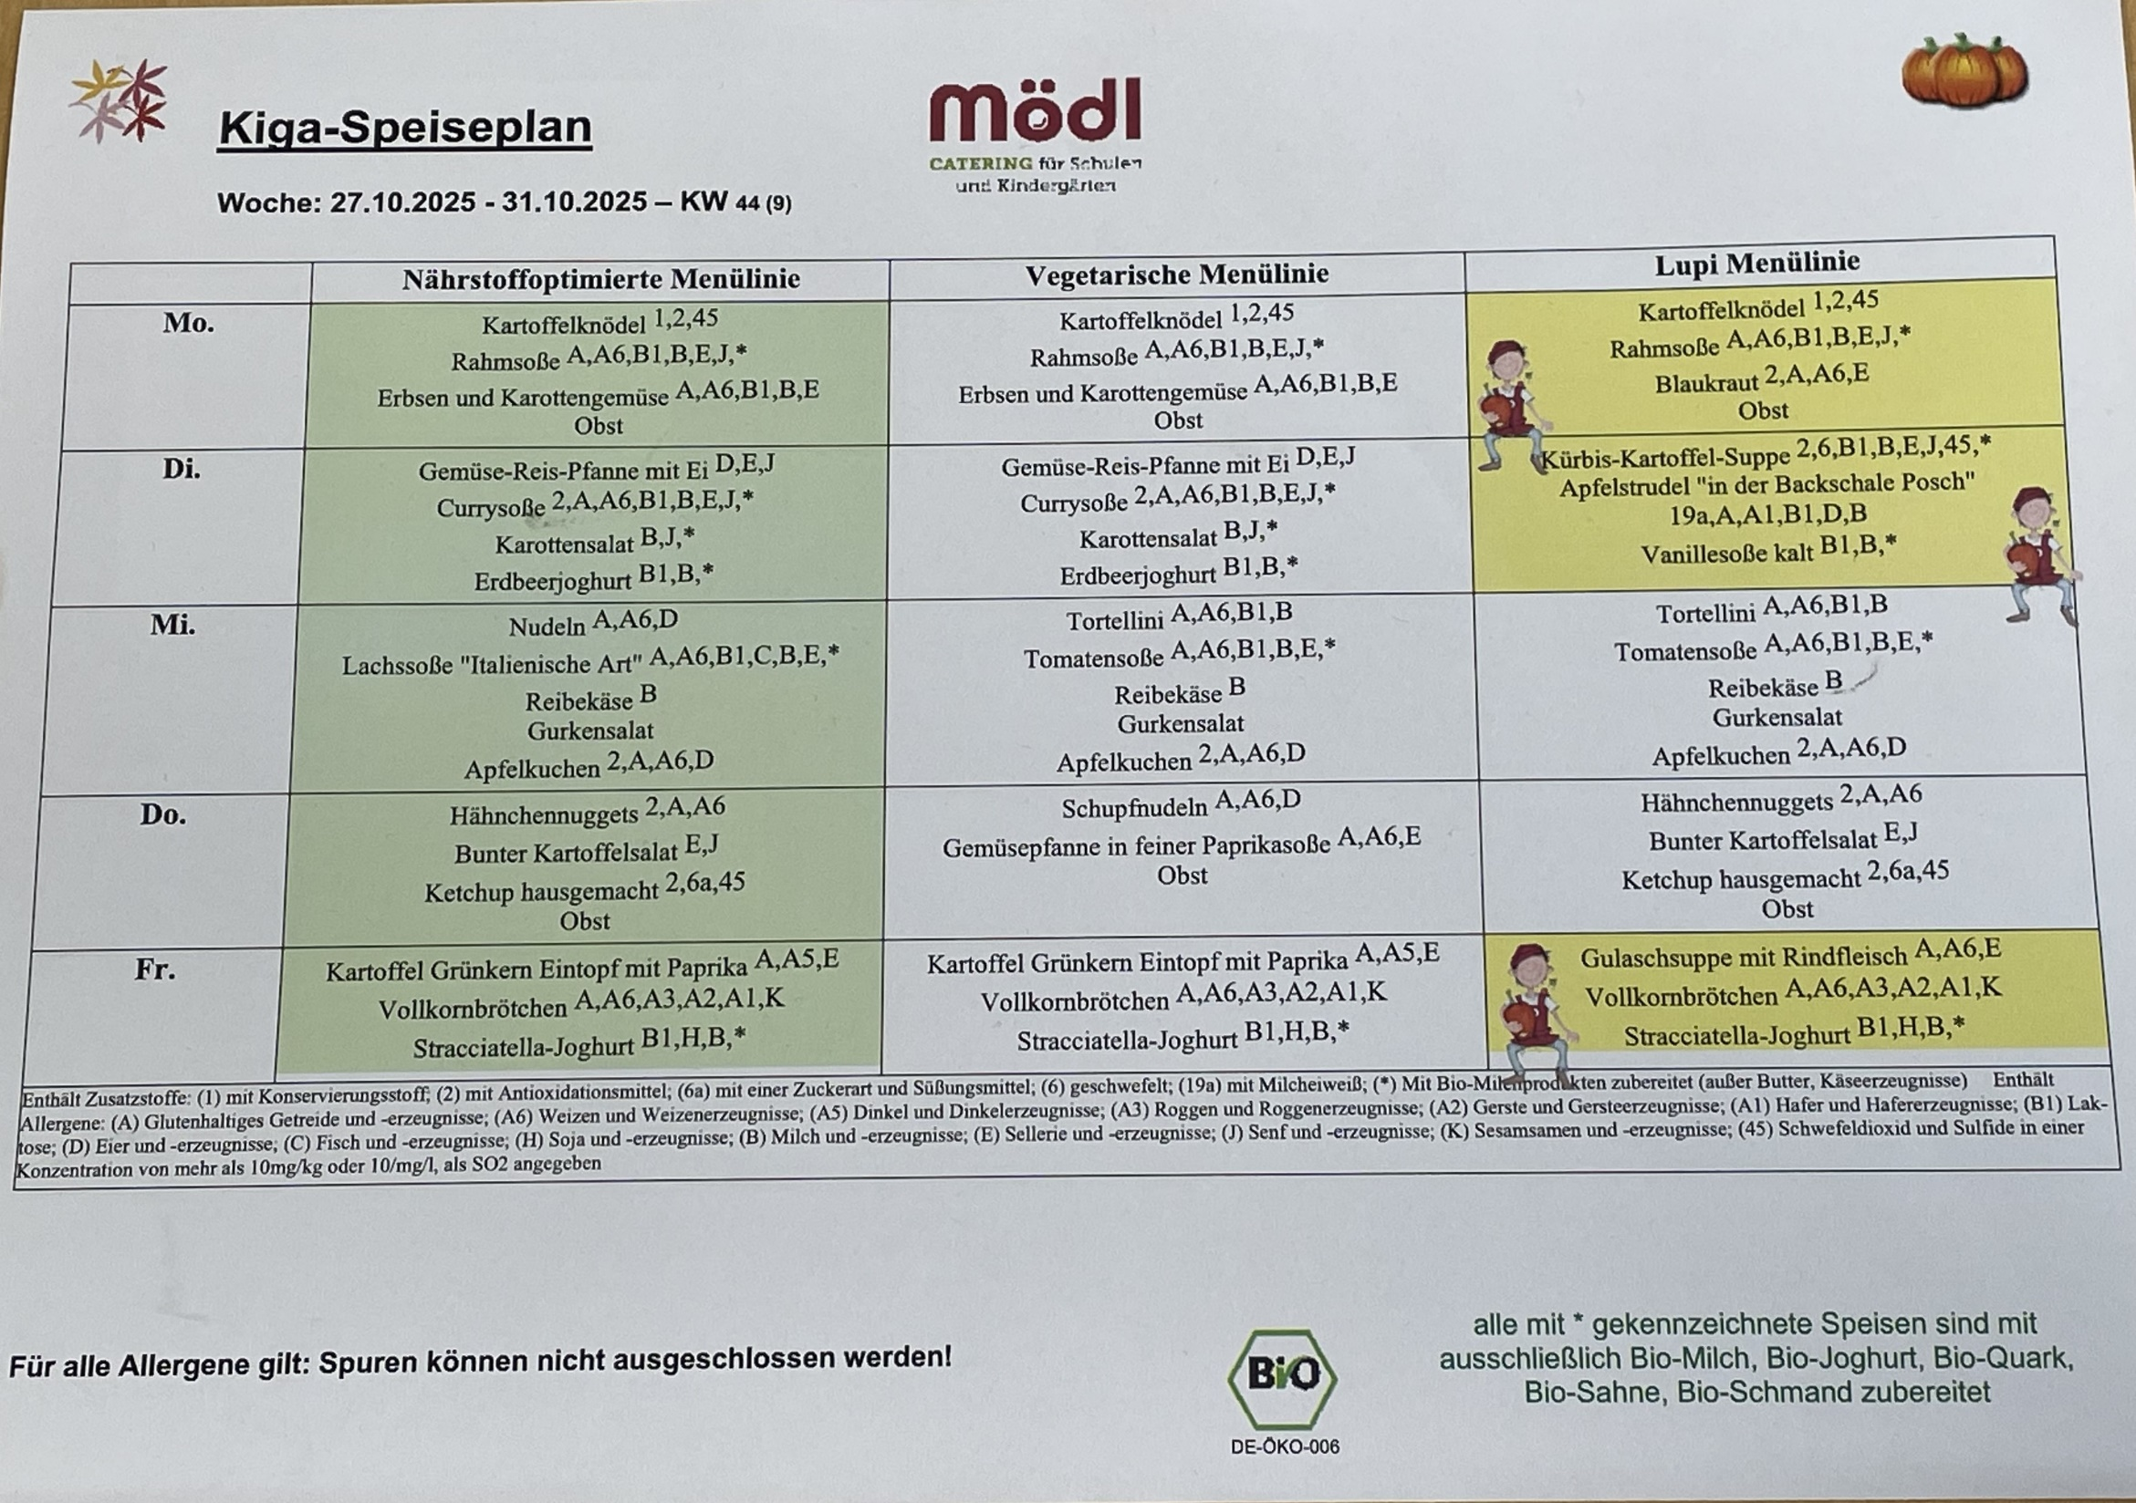
Offene Ganztagsschule an der Grundschule Großaitingen

Slide 22
Fragen, Wünsche und Anliegen
Offene Ganztagsschule an der Grundschule Großaitingen

Slide 23
Vielen Dank für Ihre Aufmerksamkeit!
Offene Ganztagsschule an der Grundschule Großaitingen

